Slide 1
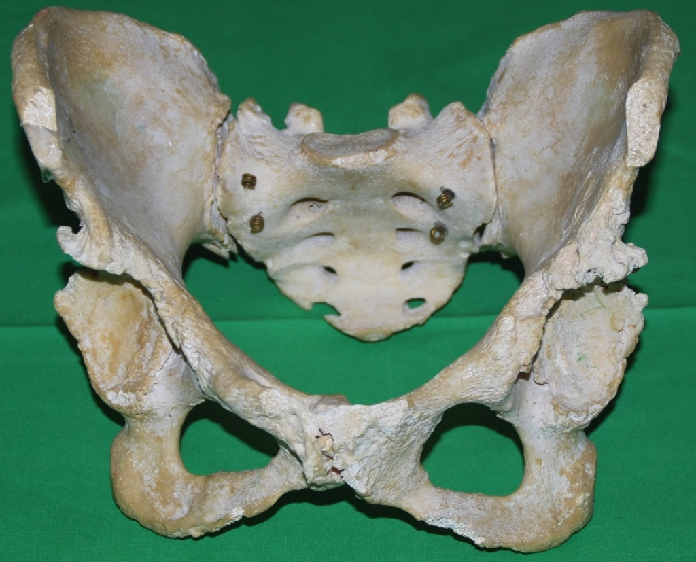
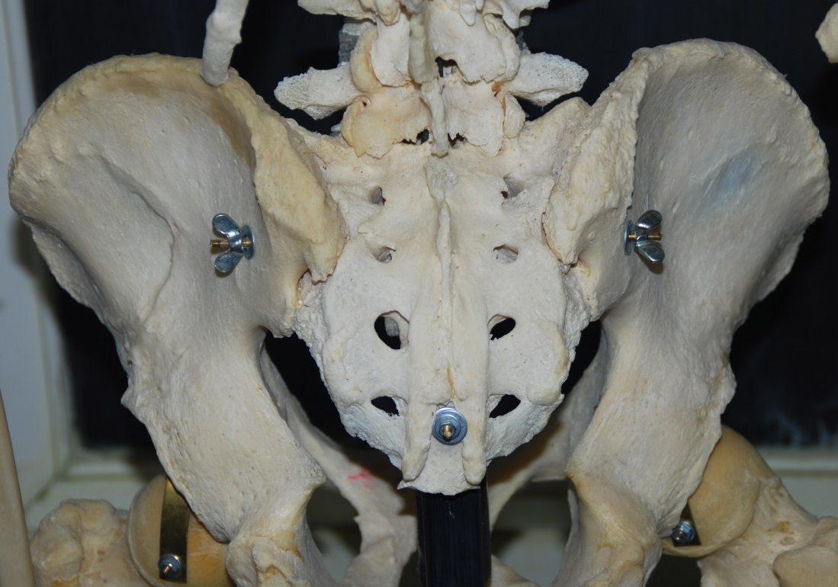
A medence: csont, ízület, izmok és mechanika
Dr Nagy Nándor
promontory
#
#
*
*
*
*
#
#
*: pelvic sacral foramina
#: dorsal sacral foramina
median sacral crest
intermediate sacral crest
lateral sacral crest

Slide 2
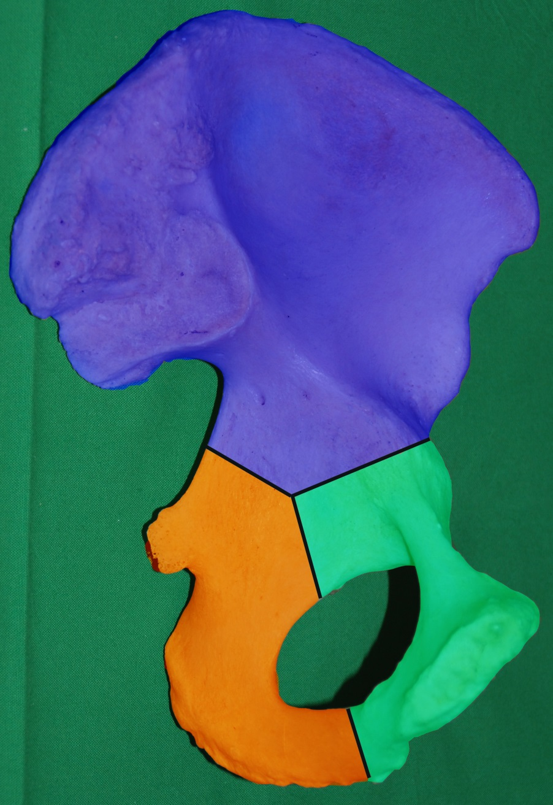
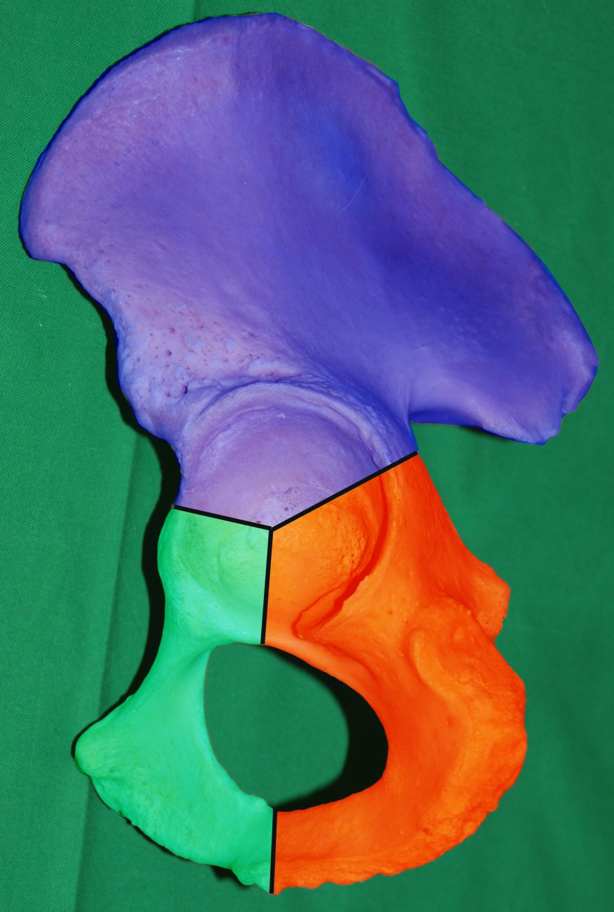

ilium
ilium
ischium
ischium
pubis
pubis

Slide 3
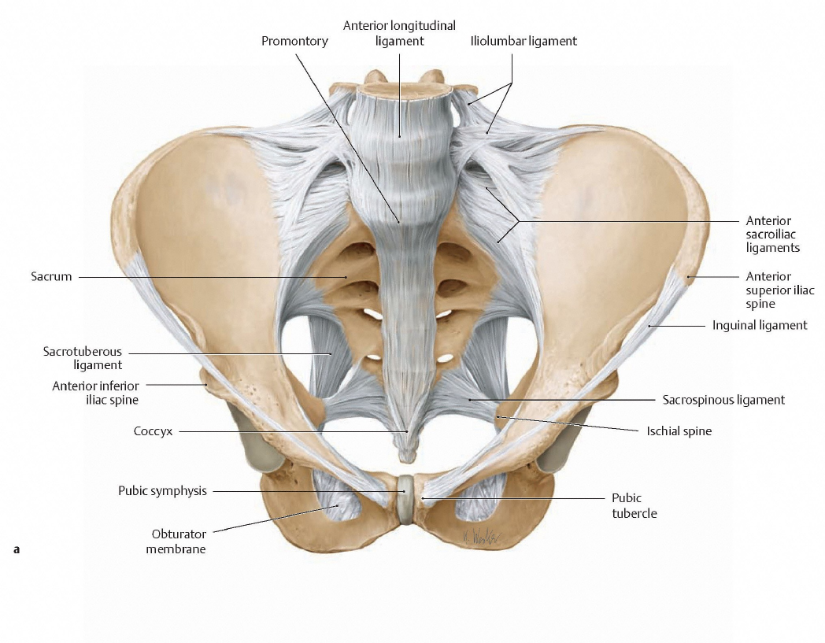
pelvis major
pelvis minor

Slide 4
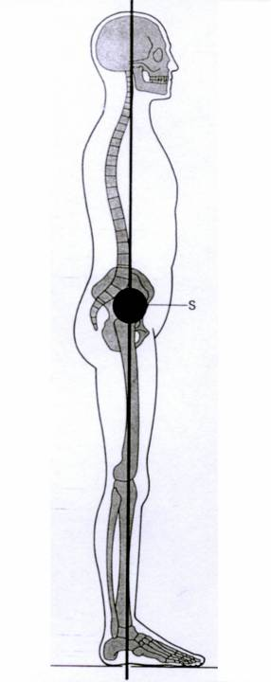
Súlyvonal
A test súlyvonala a következő pontokon halad át:
- art. atlantooccipitalis
- alsó lumbalis csigolyatestek eleje, a promontorium előtt
- caput femoris középpontja
- a lábboltozat legmagasabb pontja
Az alátámasztás és a terhelés egy vonalban!
Ehhez az álláshoz a medencének 60-65 fokkal előre kell dőlnie! – Inclinatio pelvis
Spina iliaca ant. sup. és a symphysis ugyanabban a frontális síkban van
Spina iliaca sup. post és ant ugyanabban a horizontalis síkban van

Slide 5
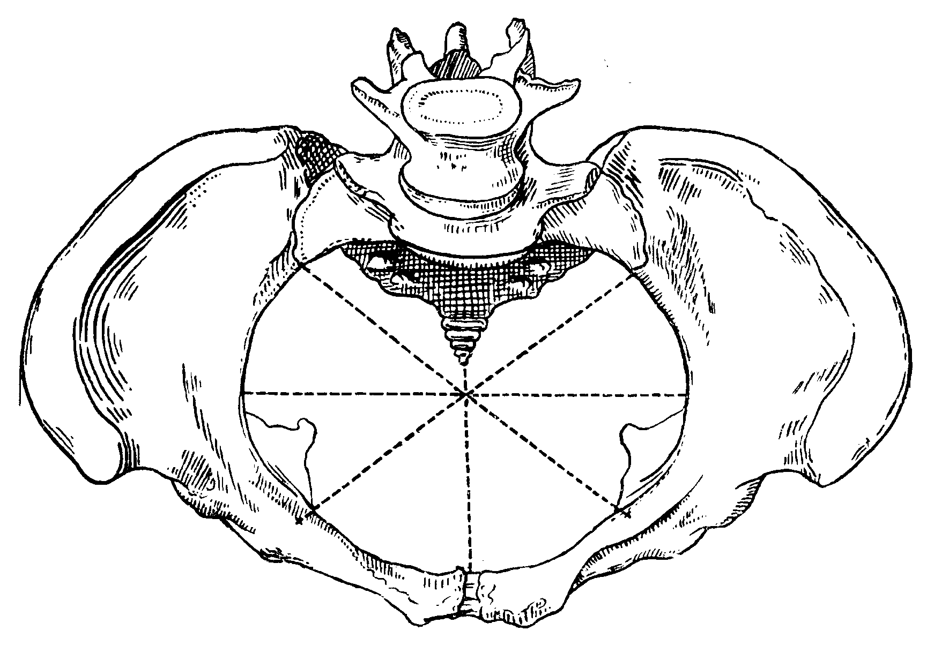
Medencebemenet
Legnagyobb: haránt átmérő
11 cm
12 cm
13 cm
diameter obliqua
diameter transversa
diameter mediana
distantia spinarum (25-26 cm)
distantia cristarum (28-29 cm)

Slide 6
Legnagyobb átmérők
Apertura superior:
haránt: 13-13.5 cm
Amplitudo pelvis
ferde: 14 cm
Apertura inferior
sagittalis: 9.5-11.5 cm

Slide 7
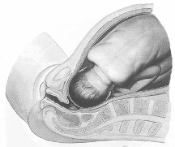
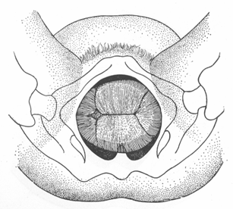
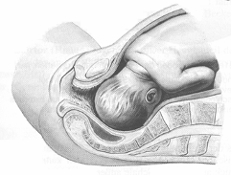
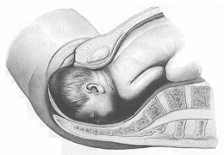
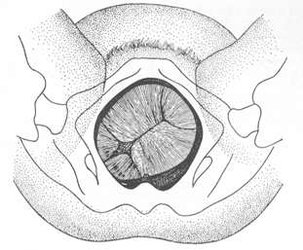
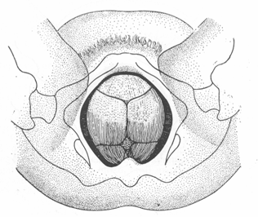
Születés
haránt
ferde
Szüléskor a gyermek feje 90 fokot fordul a szülőcsatornában!
sagittalis

Slide 8
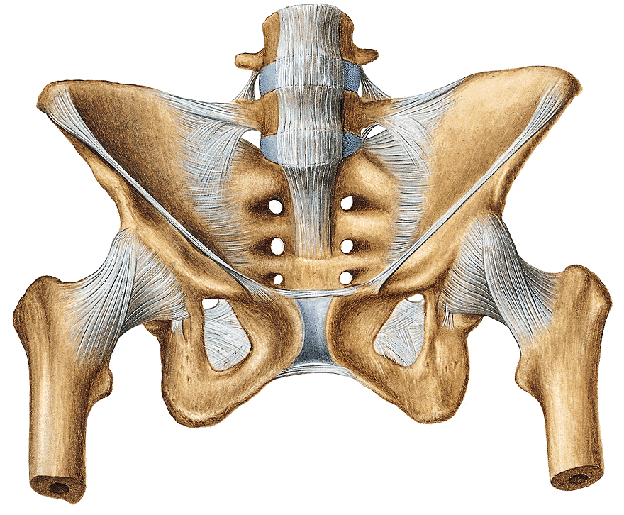
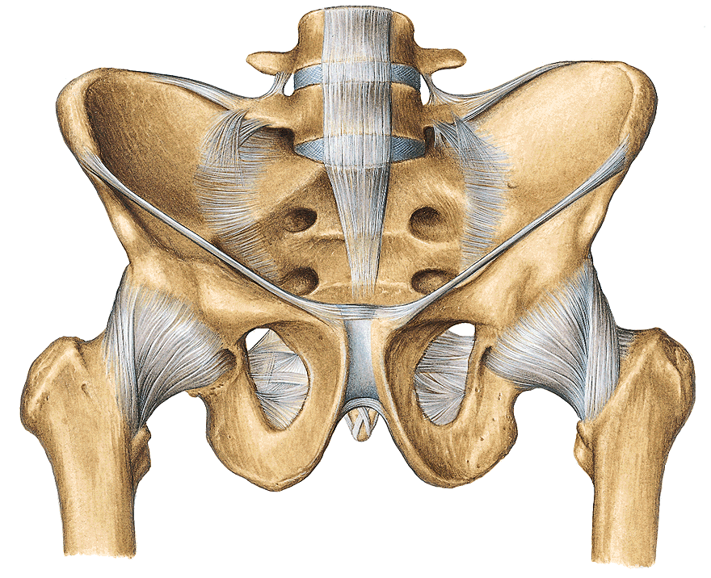
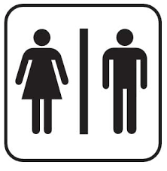
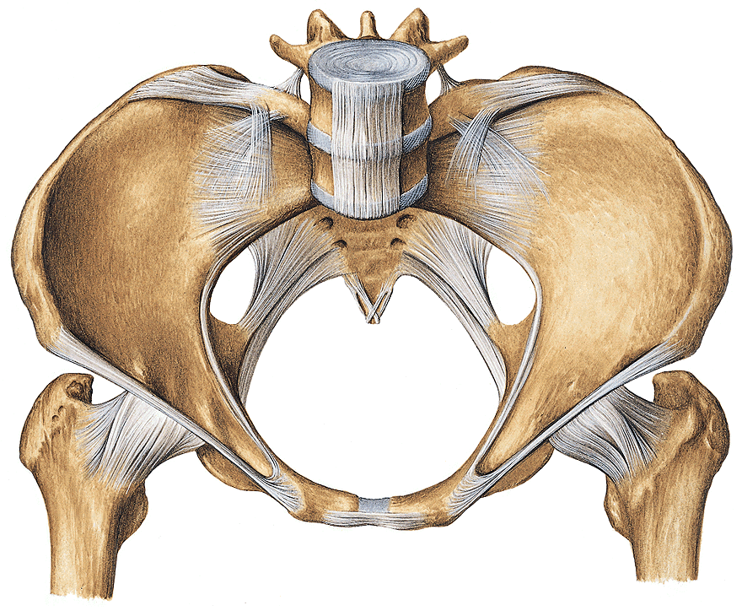
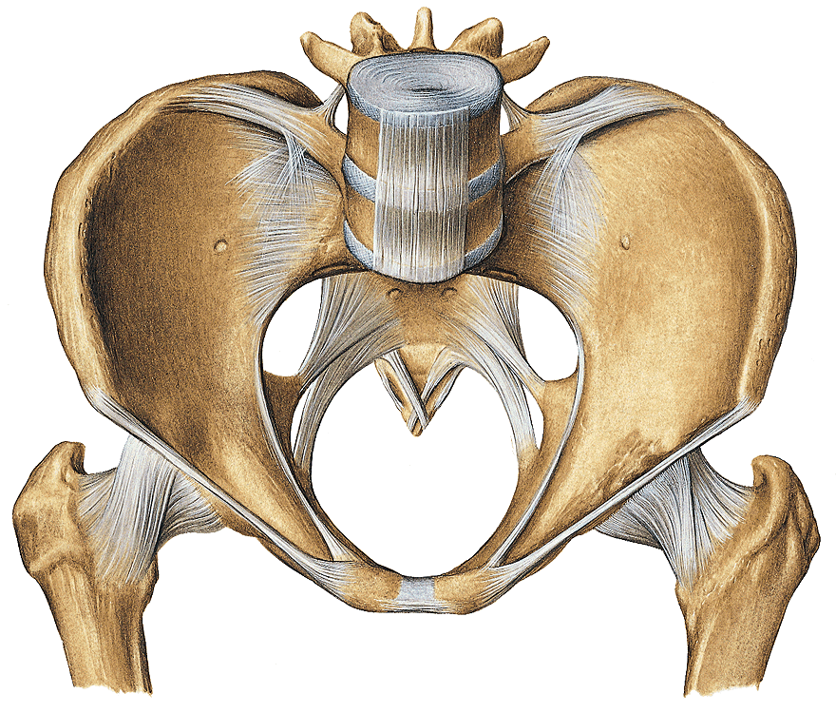
pubic
arch
subpubic
angle

Slide 9
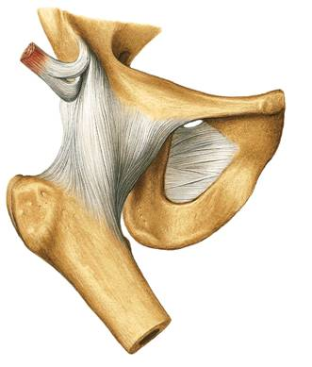
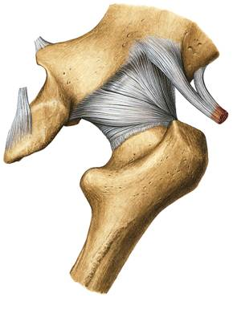
Csípőízület: szalagok
Lig. iliofemorale
Lig. pubofemorale
Lig. ischiofemorale
Forrás: Sobota - Atlas of Human Anatomy
A test legerősebb szalagjai, felcsavarodnak a femur nyakára: retroflexiót gátolják, anteflexioban elernyednek.
Mélyebb részeik a zona orbicularist alkotják.

Slide 10
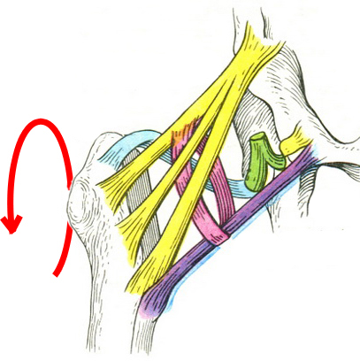
Szalagok
Articulatio coxae - csípőízület

Slide 11
A combnyak és fej vérellátása
A combnyakat ellátó artériák a periosteumon futnak, combnyaktörésnél sérülnek, elszakadnak.
Ilyenkor a lig. capitis femorisban futó ágak jelenthetik a combfej egyetlen vérellátását.
combfejnecrosis
repositio fontossága

Slide 12
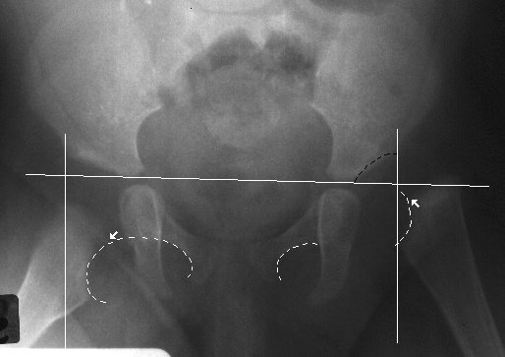
Csípődysplasia, csípőficam
Oka: intrauterin fejlődési rendellenesség: nem megfelelő az ízvápa fejlődése, a fossa acetabuli túl sekély, a combfej könnyebben ficamodik.
Kötelező szűrés (fiz vizsgálat, estleg UH)

Slide 13
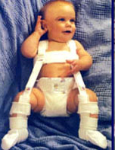
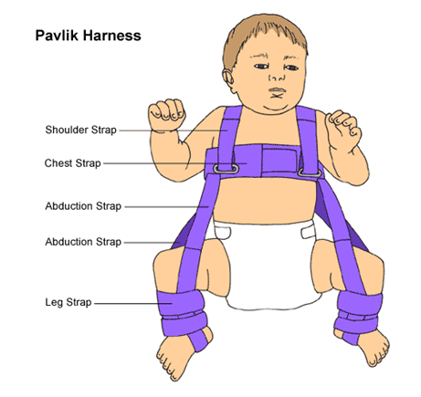
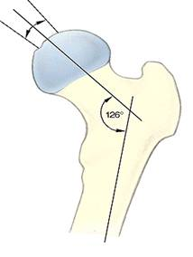
Csípődysplasia, csípőficam
Kezelés: az acetabulum fejlődéséhez megfelelő tartás biztosítása:
Pavlik kengyel
(anteflexio, abductio)
A combfejre ható erő mélyíti a vápát!
Műtétre ma már ritkán van szükség.
http://uuhsc.utah.edu/healthinfo/pediatric/orthopaedics/ddh.htm
Gyermekben a nyak/test szög nagyobb!

Slide 14
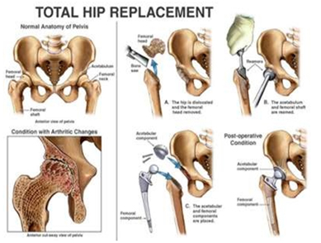
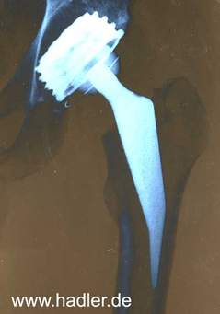
ARTHROPLASTY

Slide 15
